Slide 1

KIẾN THỨC CƠ BẢN WEBSITE
Hướng dẫn: Phạm Ngọc Huy

Slide 2
About Me
Lập trình viên
Làm việc từ 9-2013
Hiện làm việc NTT Data Việt Nam – HITC Building
NTT Data tập đoàn số 1 CNTT của Nhật Bản, đứng thứ 6 thế giới về CNNT
Từng làm FPT Software

Slide 3
Nội dung
Ví dụ Login Facebook
Mô hình hoạt động Web Server - Client.
Khái niệm
Request và Response
Web server và Client
Tên miền (Domain )
Front-end, Back-end.
Mục tiêu của khóa học

Slide 4
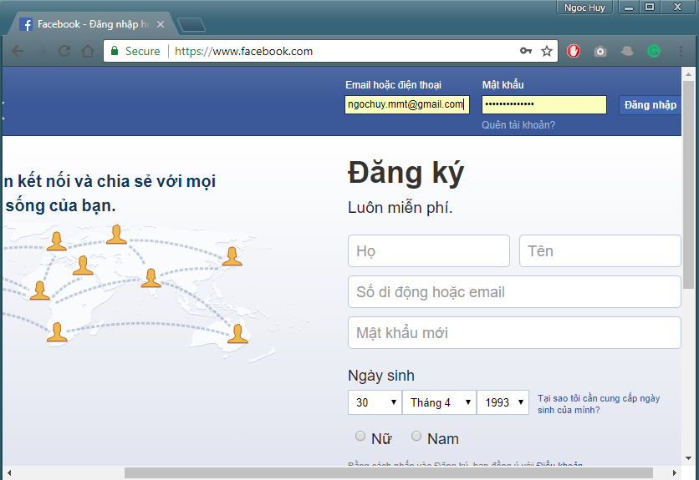
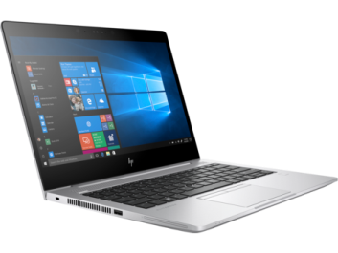

Login Facebook(1)
3
1
2

Slide 5
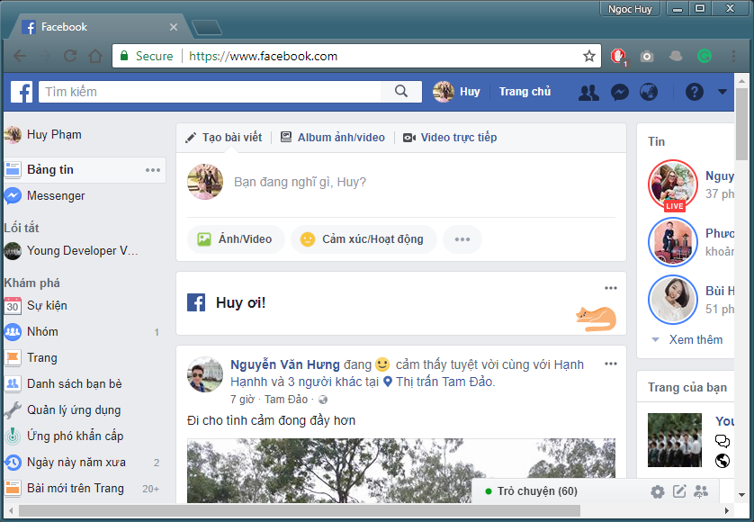
Login Facebook(2)

Slide 6

Những gì diễn ra khi ta đăng nhập Facebook?

Slide 7
Máy người dùng – Client
Máy người dùng tạo ra yêu cầu login => Client
Trình duyệt web (gọi tắt Trình duyệt)
facebook.com – Tên trang web => Tên miền
https://www.facebook.com/
www - World Wide Web
URL
https – Phương thức web

Slide 8
Ai đứng ra kiểm tra Login và trả lại thông tin về máy chúng ta?
Web Server

Slide 9
Web Server
Chứa mã nguồn trang web
Nhận yêu cầu từ người dùng
Xử lý Logic (kiểm tra thông tin người dùng)
Trả lại thông tin (các file, dữ liệu người dùng,…)

Slide 10
Request - Response
Yêu cầu Login => gọi là Request
Request gửi bằng phương thức HTTP => HTTPRequest
Thông tin trả về máy người dùng Client => gọi là Response
Response gửi lại Client bằng HTTP => HTTPResponse

Slide 11
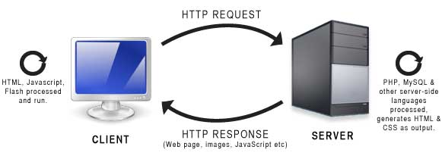
Mô hình Web
Mô hình hoạt động Client – Web Server cơ bản

Slide 12
Để tạo trang web theo mô hình web cần học những gì?

Slide 13
Ví dụ tạo trang Login
Tạo giao diện đăng nhập
Xử lý Login trên Server (kiểm tra người dùng)
Tạo trang Kết quả nếu login thành công

Slide 14
Tạo giao diện
HTML
CSS
JavaScript
Jquery
Ngôn ngữ lập trình bên máy người dùng => Client-side Languages

Slide 15
Vậy xử lý Login và trả lại trang người dùng, cần học gì?

Slide 16
Lập trình web cần học
Client-side Languages
HTML
CSS
JS
Server-side Languages
Java or PHP or ROR
Cở dữ liệu (Database)

Slide 17

Developer Web
Front-End Developer công việc là thiết kế giao diện trên máy người dùng
Back-End Developer xử lý bên server

Slide 18
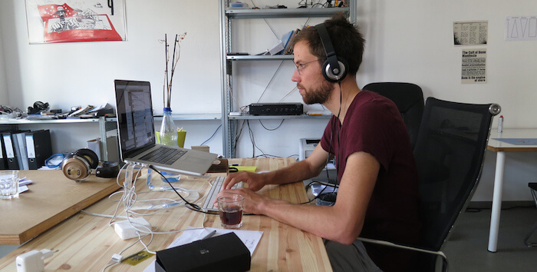
Full-Stack Developer
Việc 2 chú anh cân hết!
Đứng đó mà nhìn nhau. Ahihi..

Slide 19
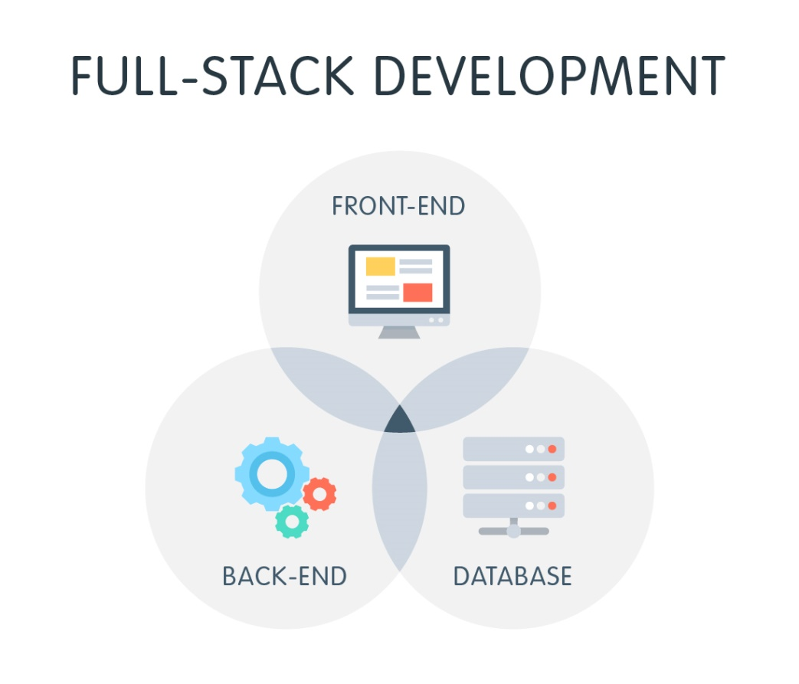
Mục tiêu của khóa học
Full-Stack developer là lập trình có kiến thức Front và Back-End cùng những kiến thức Cơ sở dữ liệu.

Slide 20
Tóm lược nội dung
Mô hình hoạt động web
Cách tạo website
Các ngôn ngữ cần học để tạo website
Mục tiêu toàn khóa học

Slide 21
Cấu trúc khóa học
8 buổi về Front-End
HTML CSS
JS
32 buổi về Back-End
Java
JSP
Web Frame-Work của Java
Cơ sở dữ liệu

Slide 22
Link
Mô hình kiến trúc web
Thế nào là một lập trình viên Full-Stack
Làm thế nào để trở thành Full Stack Developer
Lợi ích khi làm Full Stack Developer

Slide 23

Thank you!

